Slide 1
Parallel Systems
Guy Tel-Zur
Lecture 8

Slide 2
Agenda
Parallel Programming in Shared Memory - 1. Introduction 2. OpenMP
SC12 presentation
Students’ Presentations

Slide 3
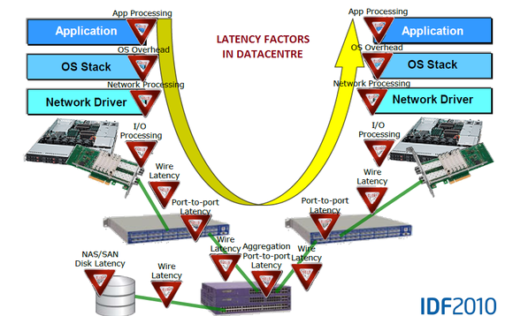
Latency Factors in Data Center
Reference: Intel's 10 Gigabit Ethernet boost pushes out Infiniband

Slide 4
Comments about the final presentations
Pay attention to:
Parallel Computing aspects. For example: speedup, efficiency, scalability, computation to communication ratio, how close your program to Amdahl’s law prediction?, run time vs. problem size.
See more instructions in Lecture #1 slides
Please hurry! The time is running fast now….

Slide 5
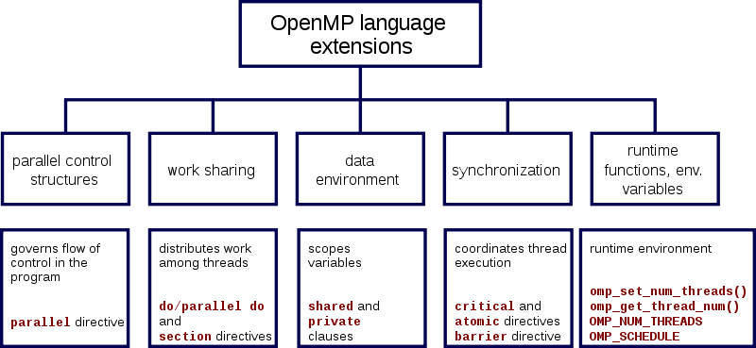
OpenMP from Wikipedia
מומלץ להסתכל בסימוכין הנוספים באתר הויקיפדיה!

Slide 6
Relevant slides in “SC99 tutorial”
Pages: 1-64, 109, 112-116,140-149, 143

Slide 7
Q&A
שלום גיא . לא ברור לי למה אבל המחשב נתקע לי בכל פעם שאני מריץ איתחול על מטריצה , ממימד 100*100 ומעלה. האם זה סביר? יש פתרון לכך ?
Open DevC++ demos: m_size.c and m_size2.c

Slide 8
Game of Life A clip by Gadi Lahav
Notes:
PP2012B

Slide 9
More references
OpenMP in Visual C++
http://msdn.microsoft.com/en-us/library/tt15eb9t(VS.80).aspx
Quick Reference Card:
http://openmp.org/mp-documents/OpenMP3.1-CCard.pdf
http://www.plutospin.com/files/OpenMP_reference.pdf

